Slide 1
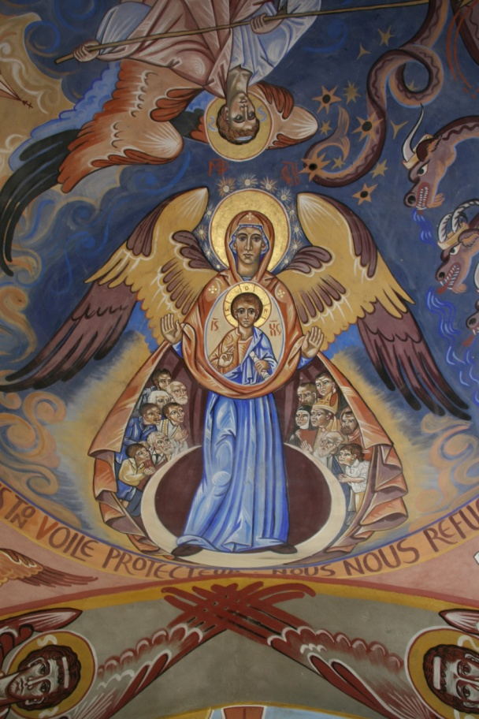
Lecture d’images
La nativité
Nicolas Greschny
Chapelle
Notre Dame du Voile
12 Coupiac

Slide 2
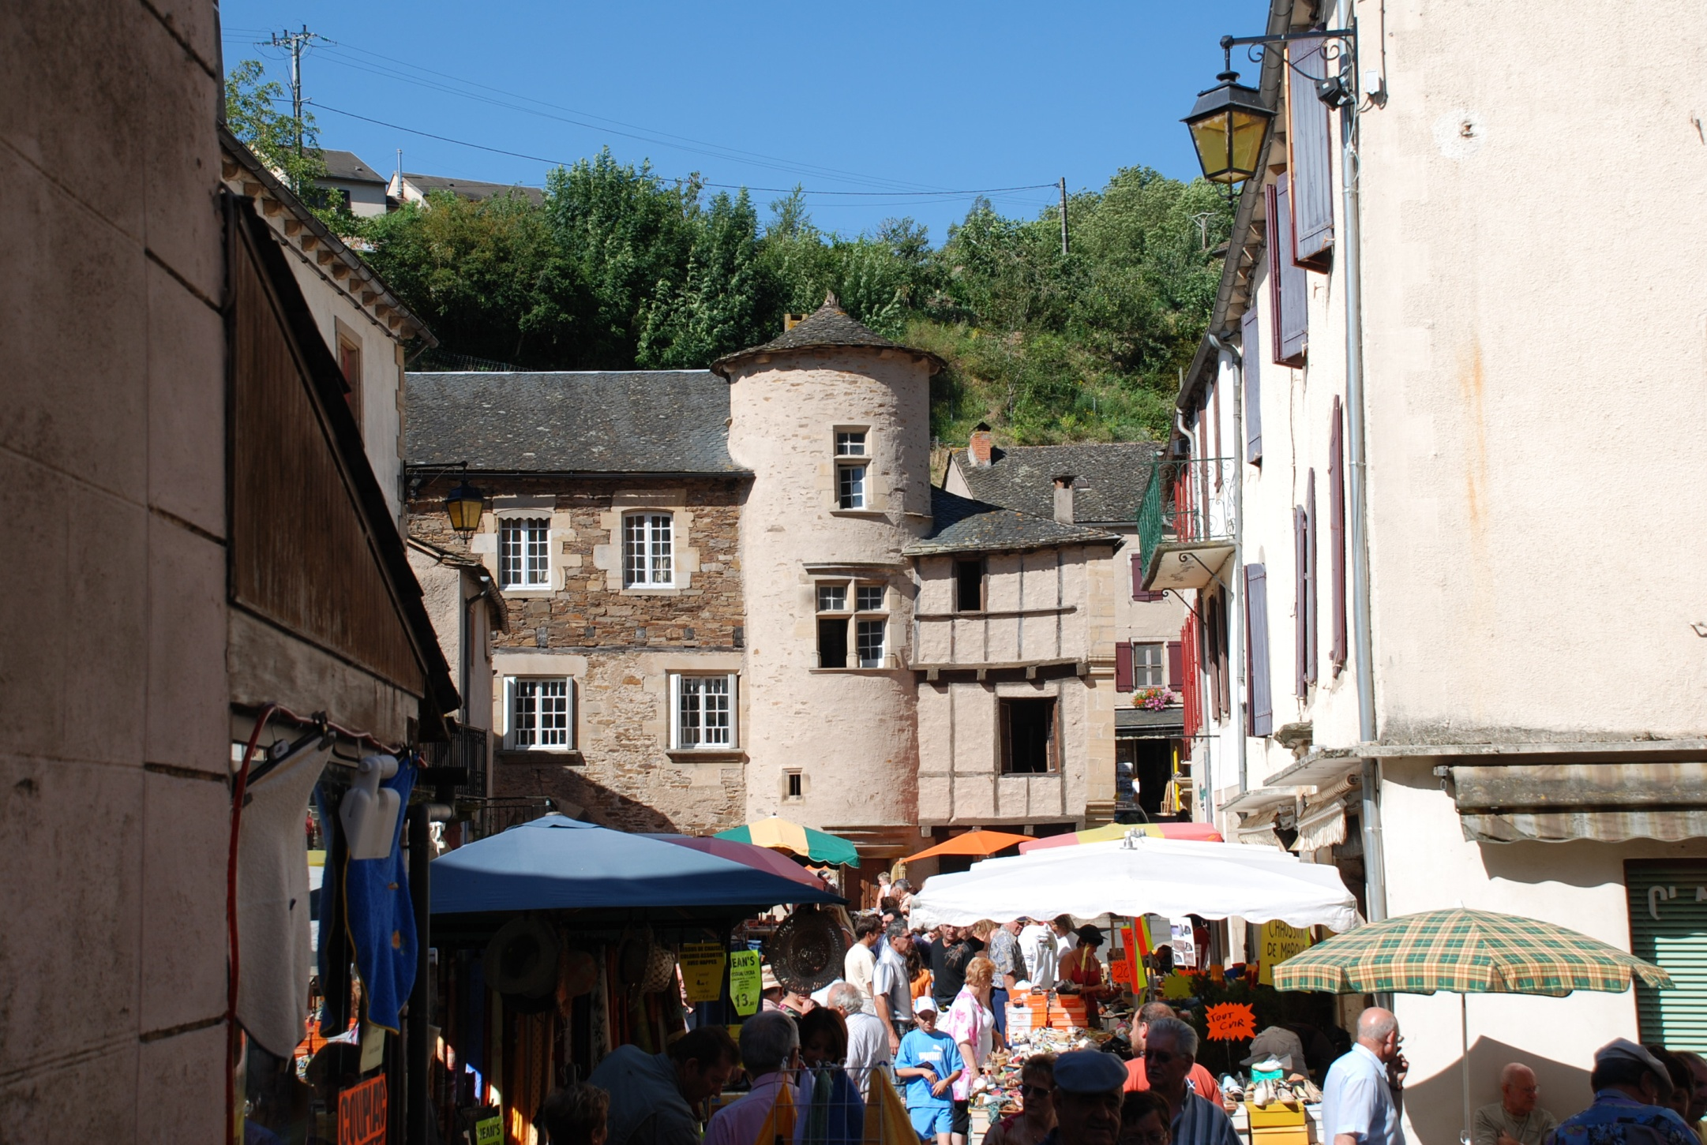
Village Coupiac Aveyron

Slide 3
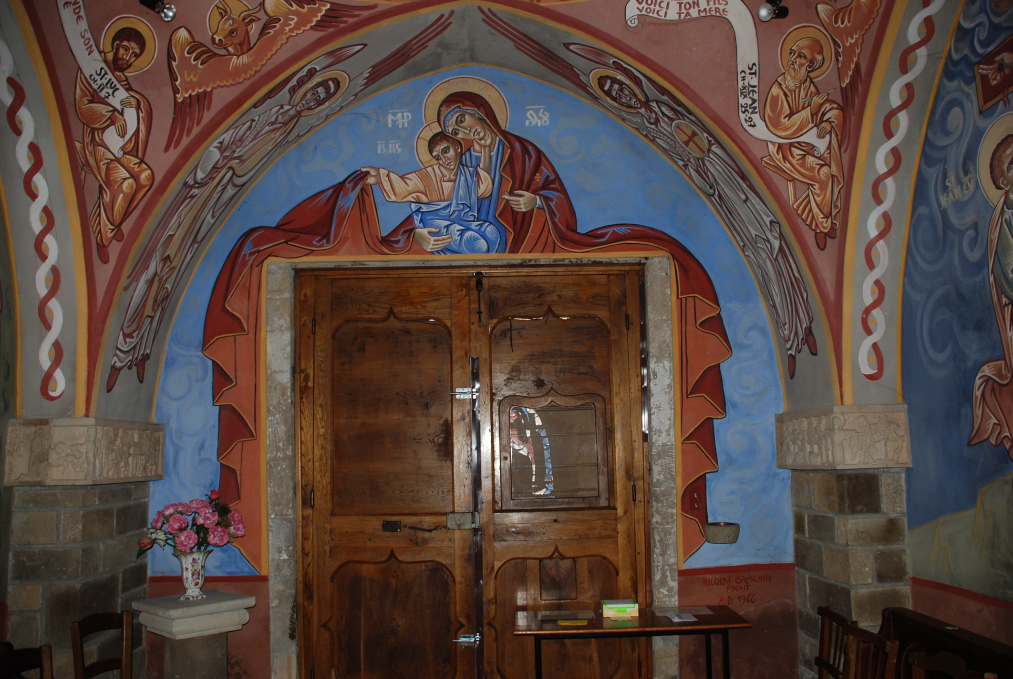
Nous entrons dans la chapelle et sommes enveloppés par le voile de Marie

Slide 4
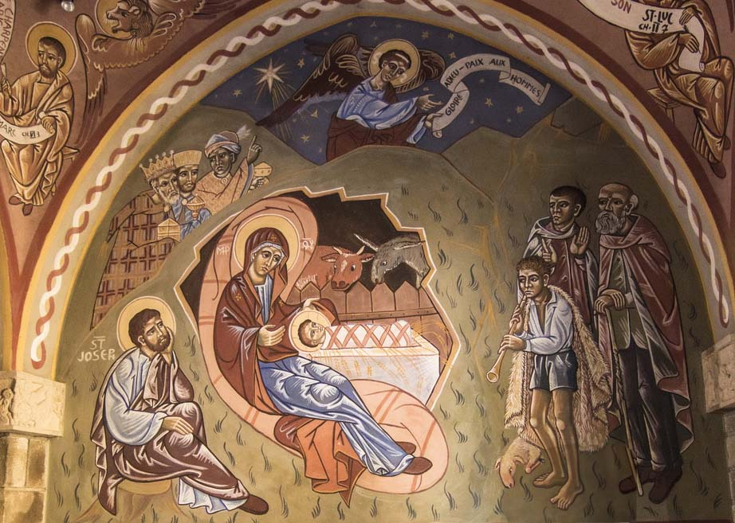
La nativité Nicolas Greschny

Slide 6
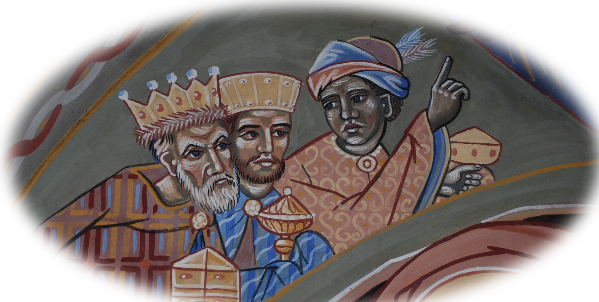

Slide 7
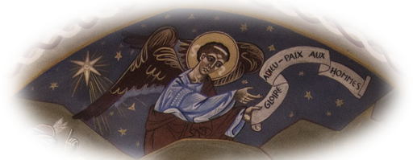

Slide 8
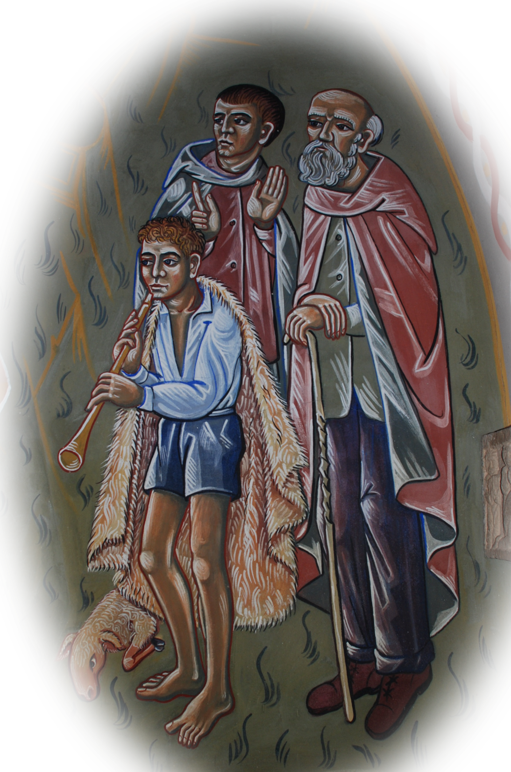

Slide 9
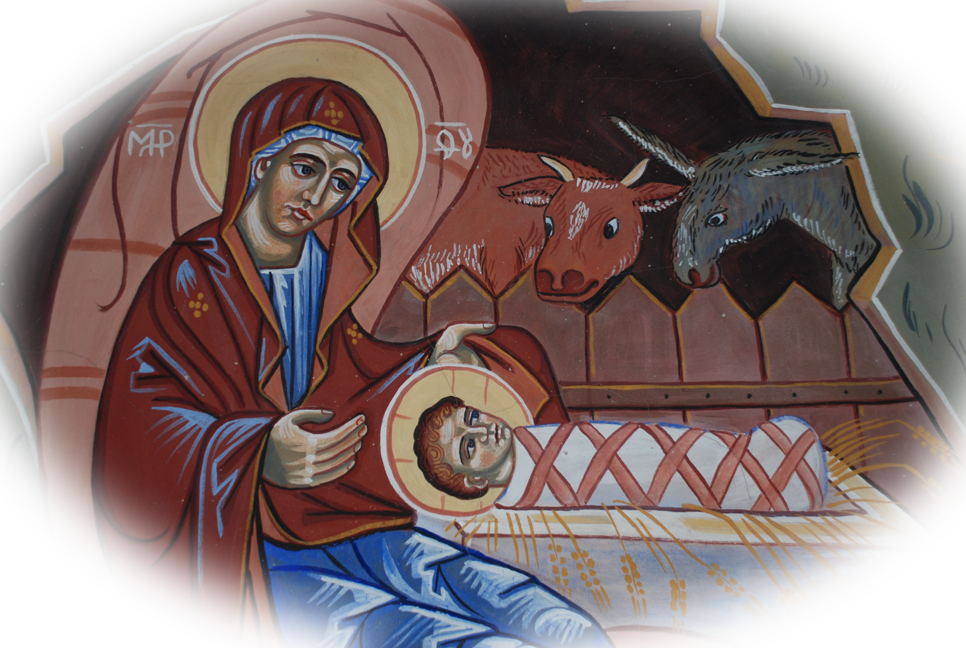

Slide 10
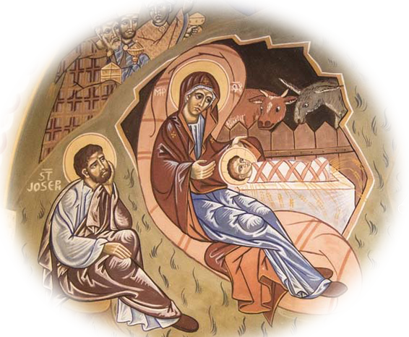

Slide 12

Réalisation
Catéchèse Par la Parole

